Slide 1
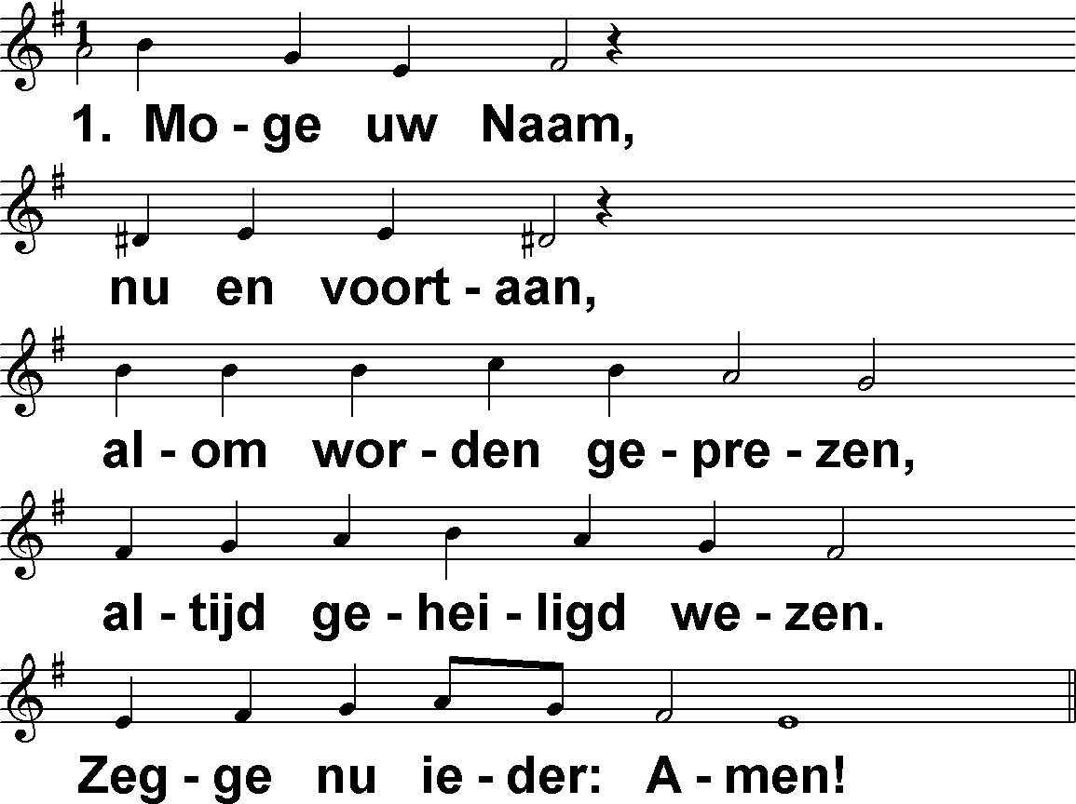
Kaddisj (DbdB) t. A. Wattèl; m. Mainz 1628

Slide 2
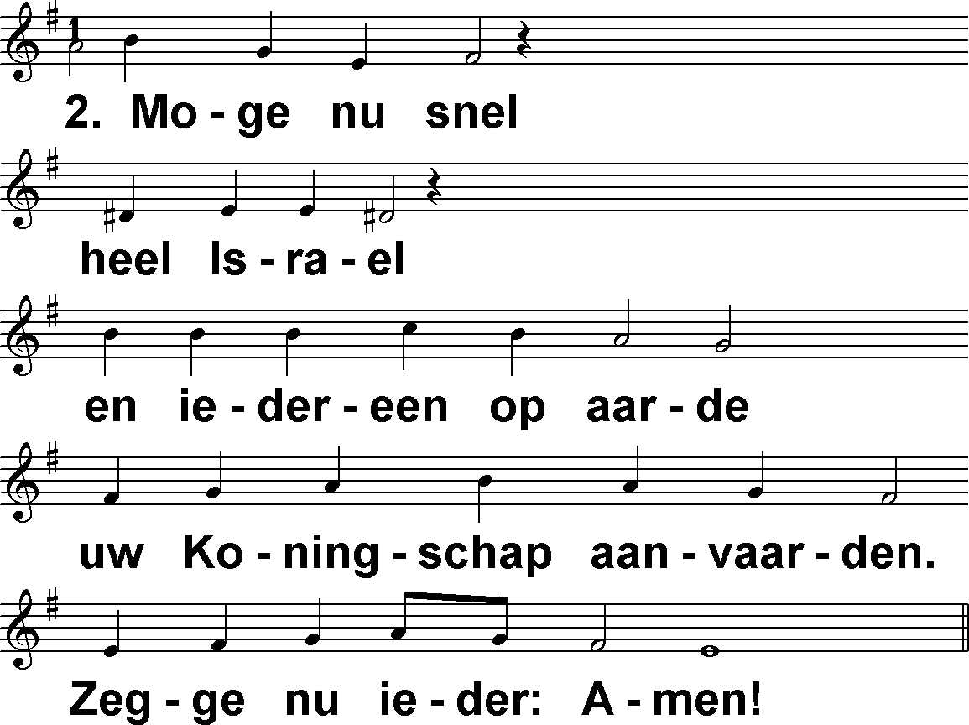
Kaddisj (DbdB) t. A. Wattèl; m. Mainz 1628

Slide 3
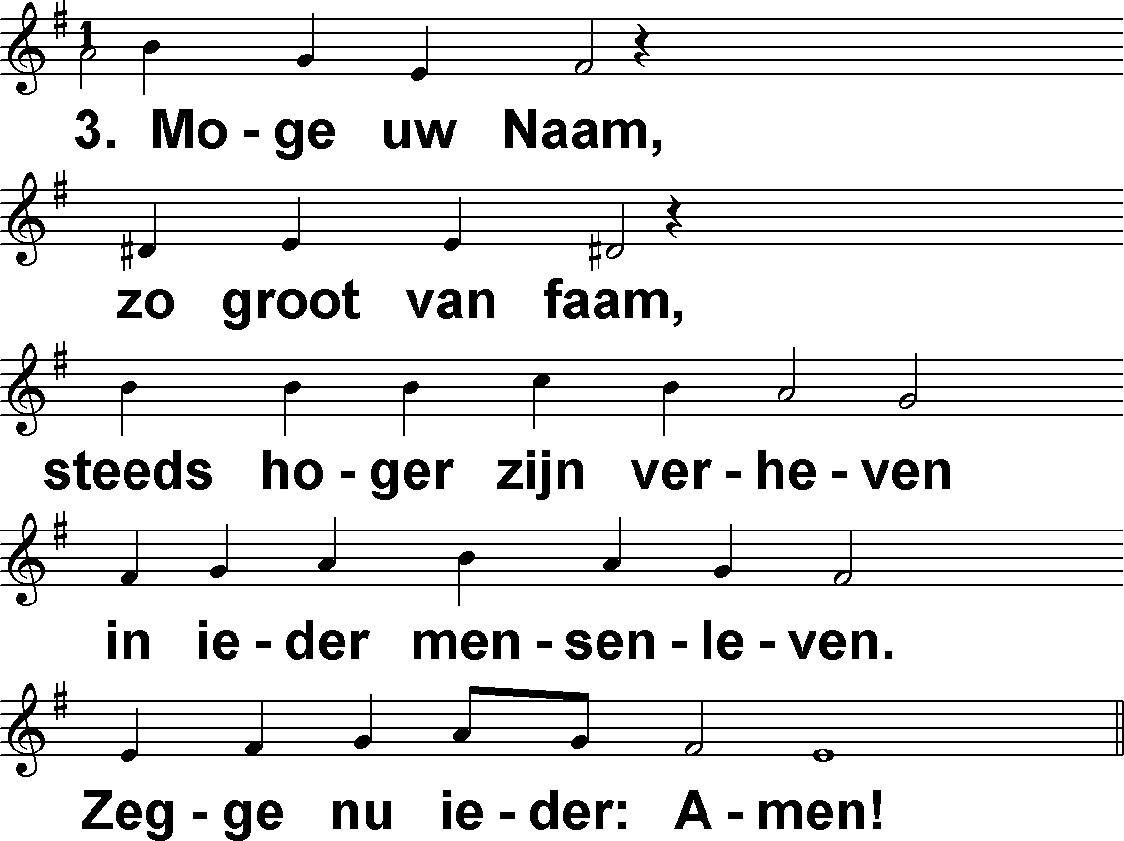
Kaddisj (DbdB) t. A. Wattèl; m. Mainz 1628

Slide 4
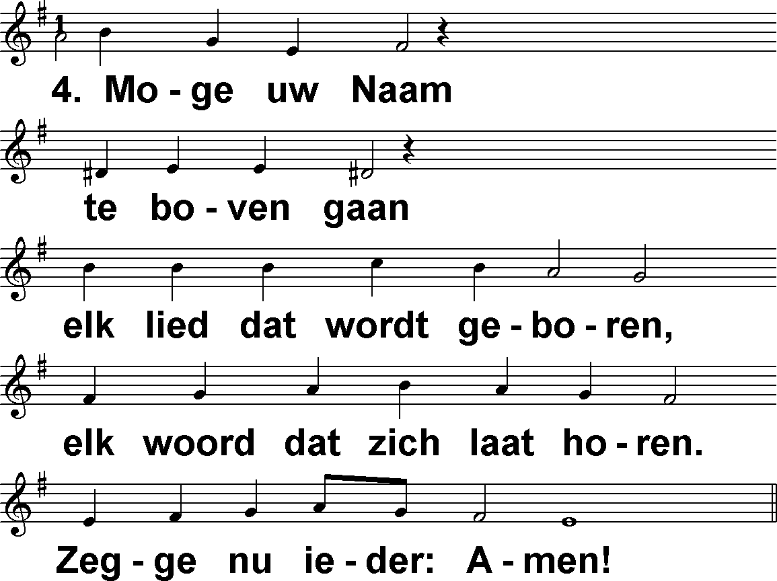
Kaddisj (DbdB) t. A. Wattèl; m. Mainz 1628

Slide 5
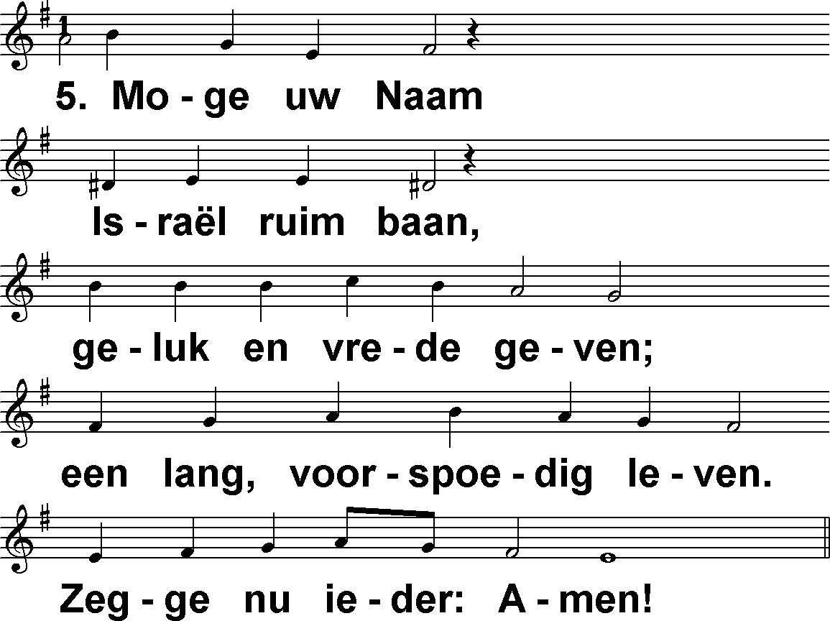
Kaddisj (DbdB) t. A. Wattèl; m. Mainz 1628

Slide 6
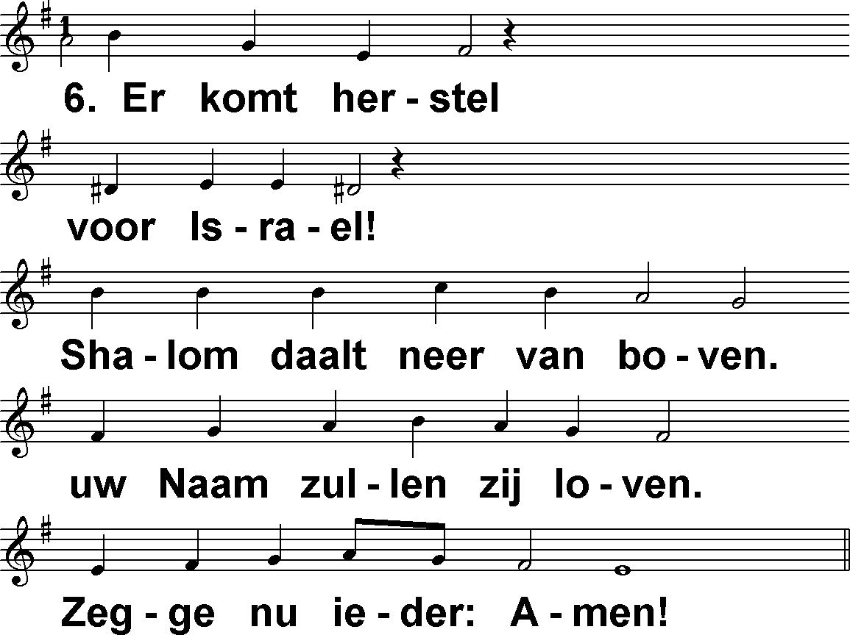
Kaddisj (DbdB) t. A. Wattèl; m. Mainz 1628

